Slide 1

Inteligencia artificial
Alejandro López Gómez
Emilio Macías Do Santos
Cristina Del Pilar Mallaupoma Cáceres
3º del GIC

Slide 2
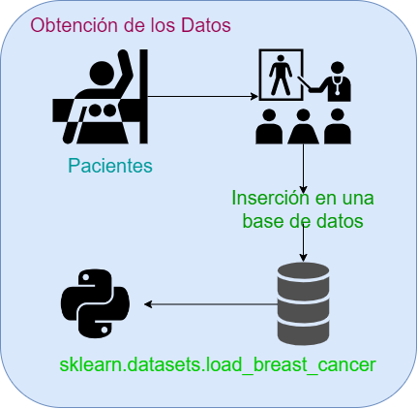
Cargar los datos y librerías:

Slide 3
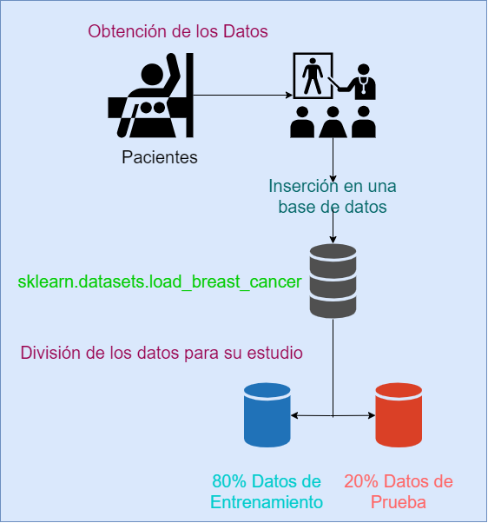
Explicación división de la muestra:
Se ha realizado la división de los datos de la siguiente forma:
80% datos de entrenamiento.
20% datos de prueba.

Slide 4
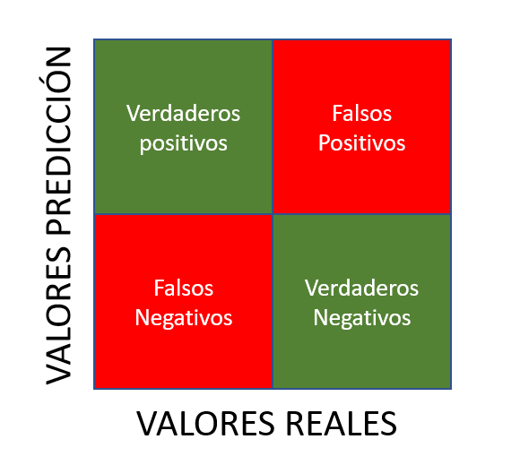
Falsos Negativos en problemas de clasificación:
¿Cómo se calculan los Falsos Negativos?
Utilizando el modelo anterior y habiendo dividido los datos de entrenamiento y prueba en trozos de 5 elementos:
Ajustamos el modelo con los datos de entrenamiento.
Realizamos una predicción de los datos utilizando una aproximación.
Creamos una matriz de confusión con la predicción del modelo y los datos de prueba.
Obtenemos la media de la puntuación obtenida.

Slide 5
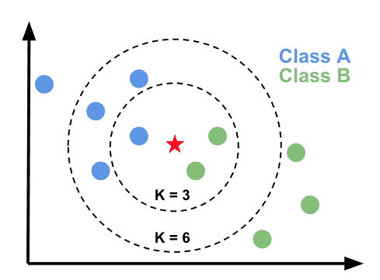
Explicación del modelo K-nn:
Nos creamos el modelo Knn.
Lo entrenamos con los datos de prueba.
Calculamos los Falsos Negativos y la puntuación obtenida de la validación cruzada.

Slide 6
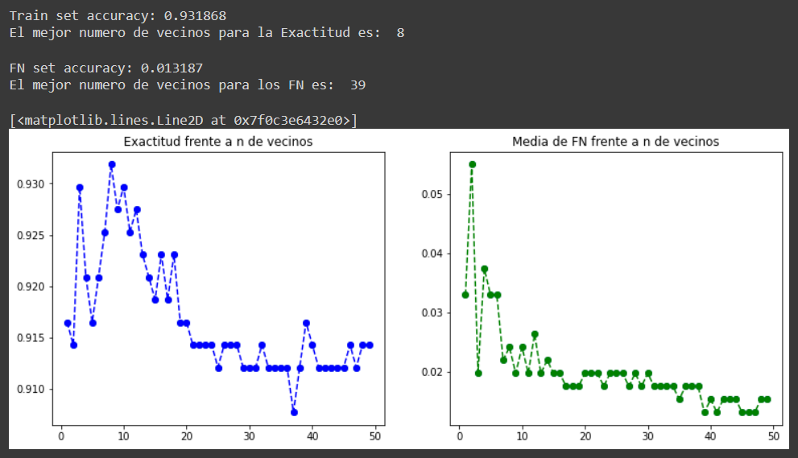
Representación del modelo Knn:

Slide 7
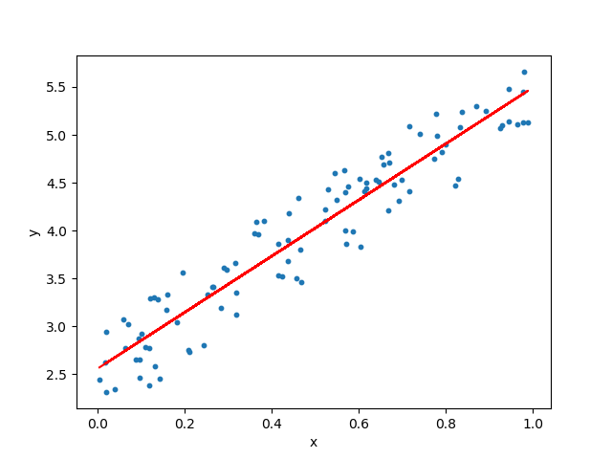
Explicación del modelo lineal:
Nos creamos el modelo lineal.
Adaptamos el conjunto de entrenamiento.
Ajustamos el modelo con los datos anteriores.
Calculamos el AIC (Criterio de Información de Akaike) y los Falsos Negativos.

Slide 8
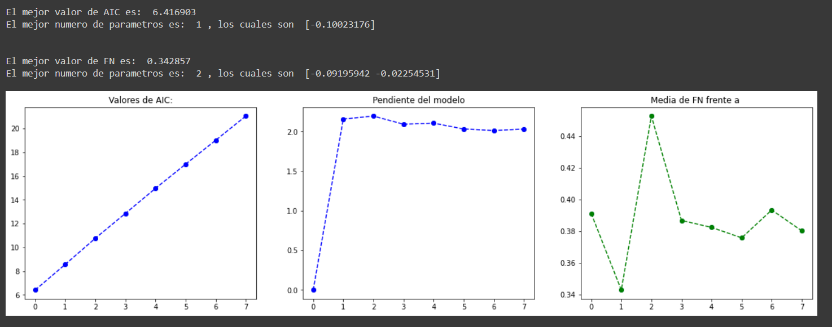
Representación del modelo lineal:

Slide 9
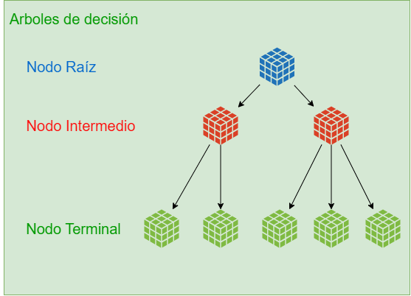
Explicación del modelo de árboles de decisión:
Nos creamos el modelo de árboles de decisión.
Entrenamos el modelo.
Obtenemos una predicción de los datos.
Calculamos los Falsos Negativos.
Calculamos su precisión utilizando la media de la validación cruzada de los datos obtenidos.

Slide 10
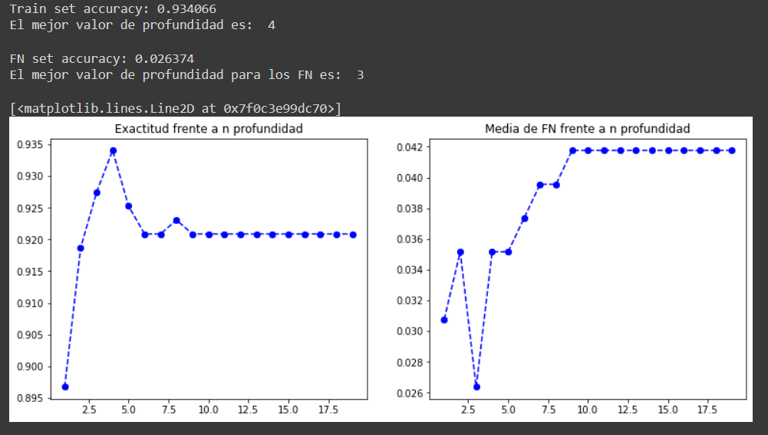
Representación del modelo de árboles de decisión:

Slide 11
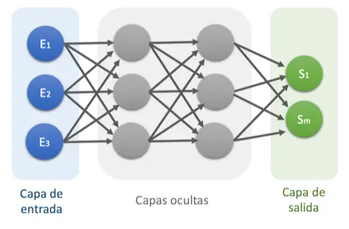
Explicación del modelo RNA Multicapa (Parte 1):
Nos creamos el modelo RNA Multicapa.
Entrenamos los modelos utilizando datos de entrenamiento estandarizados.
Obtenemos la puntuación del modelo utilizando los datos de prueba.
Obtenemos la precisión del modelo utilizando la validación cruzada de los datos de entrenamiento.

Slide 12
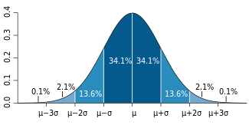
Explicación del modelo RNA Multicapa (Parte 2):
¿Por qué estandarizamos/escalamos los datos?
Se realiza el escalado de los datos debido a que aumenta la precisión del modelo.
El escalado se realiza con los datos de entrenamiento y prueba de X.

Slide 13
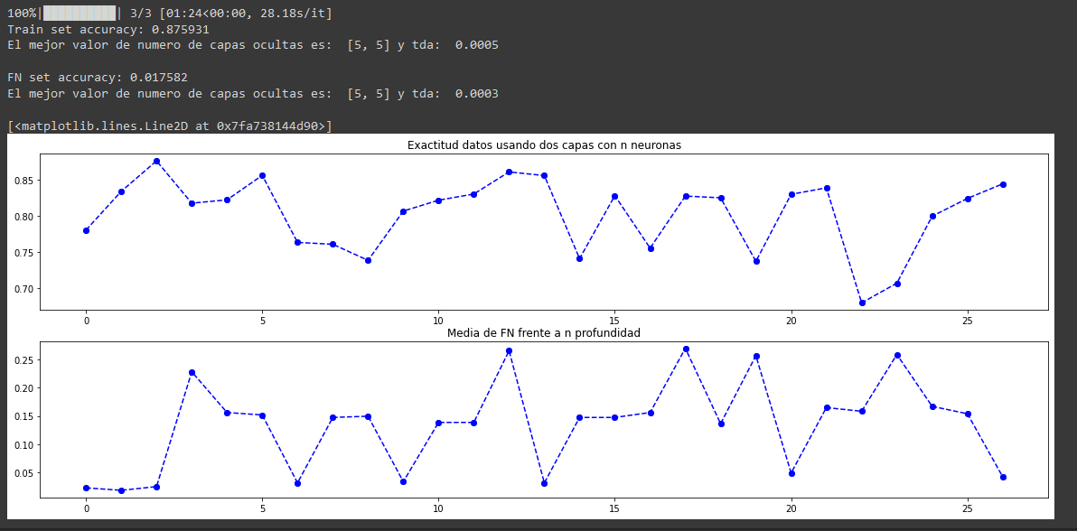
Representación del modelo RNA Multicapa:

Slide 14
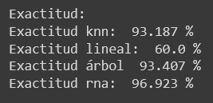
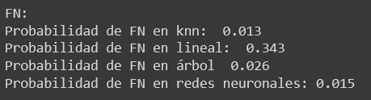
Comparación de modelos (Parte 1):
Exactitud de los modelos:
Falsos Negativos en los modelos:
Se puede observar que el modelo Lineal es el modelo más ineficiente debido a que genera mayor probabilidad de Falsos Negativos y tiene la menor exactitud.

Slide 15
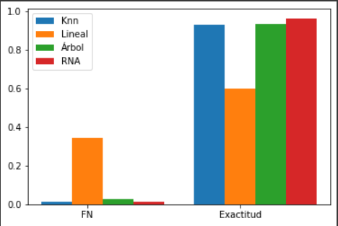
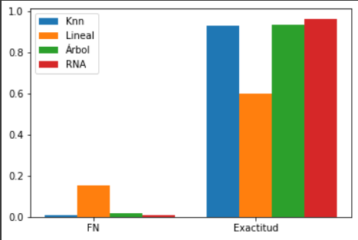
Comparación de modelos (Parte 2):
Datos de entrenamiento
Datos de test
A continuación podemos observar que el peor modelo en función a los Falsos Negativos y la exactitud es el modelo lineal. El mejor modelo son las redes neuronales, ya que tienen la menor probabilidad y la mayor exactitud.

Slide 16
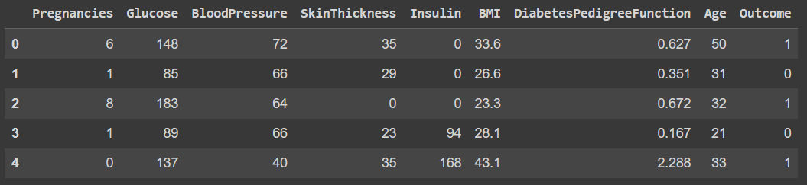
Extensión de los modelos a otros problemas médicos (Parte 1):
Se ha utilizado una base de datos con la siguiente estructura.

Slide 17
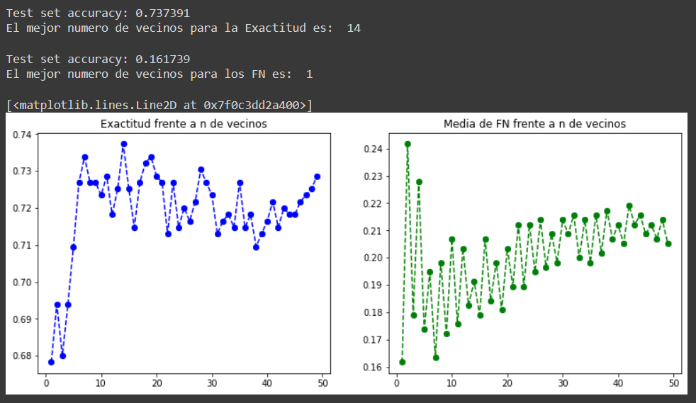
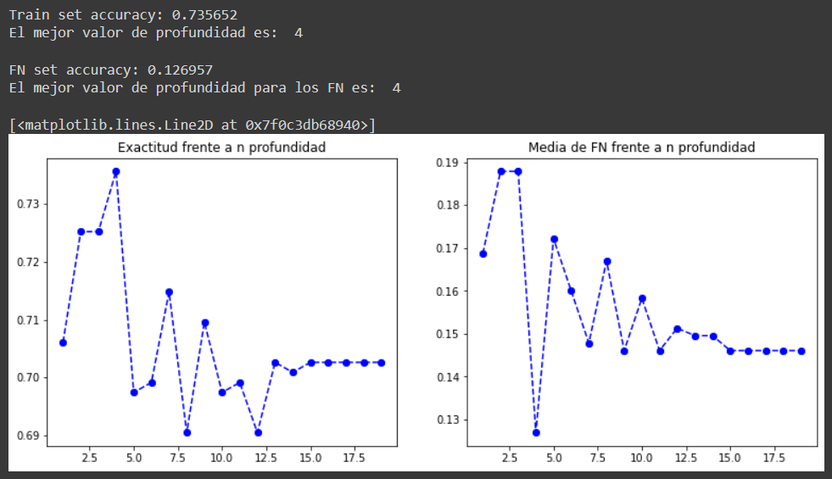
Extensión de los modelos a otros problemas médicos (Parte 2):
Modelo Knn
Modelo de Árboles de Decisión

Slide 18
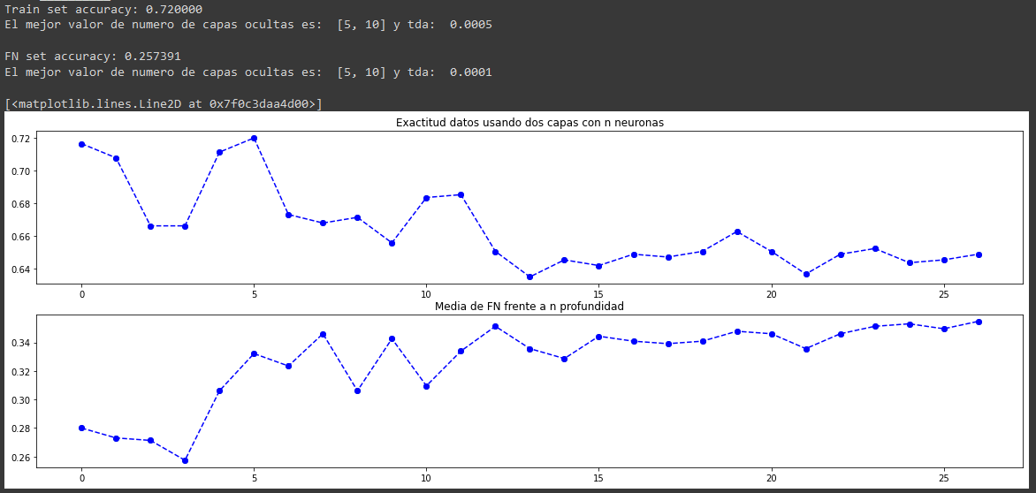
Extensión de los modelos a otros problemas médicos (Parte 3):
La base de datos utilizada es sobre un estudio para determinar si una paciente embarazada tiene o no diabetes.
Lo que comprobamos, con está nueva base de datos, los resultados se mantienen alrededor del 70%. En cambio, con la primera base de datos la exactitud no baja del 80%.
Lo único en lo que se diferencia es el número de parámetros. En esta nueva base de datos solo hay 8 parámetros mientras en la anterior hay 30.
Modelo RNA Multicapa

Slide 19

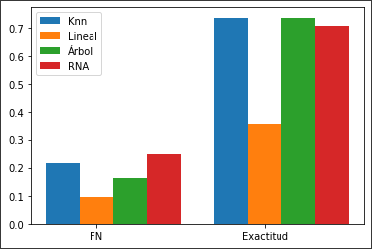
Conclusiones :
1º Base de Datos
2º Base de Datos
A la hora de predecir en ambos conjuntos utilizamos los conjuntos de test.
Nuestros modelos creados se ajustan mejor a la 1º base de datos que a la 2º.
En la 2º Base de Datos tenemos menos precisión y mayor probabilidad de Falsos Negativos.

Slide 20
Fin
Alejandro López Gómez
Emilio Macías Do Santos
Cristina Del Pilar Mallaupoma Cáceres

